Slide 1
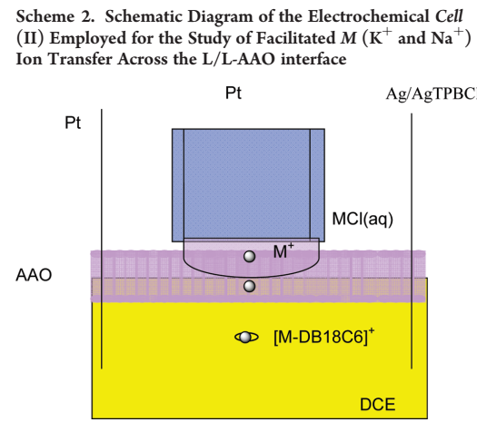
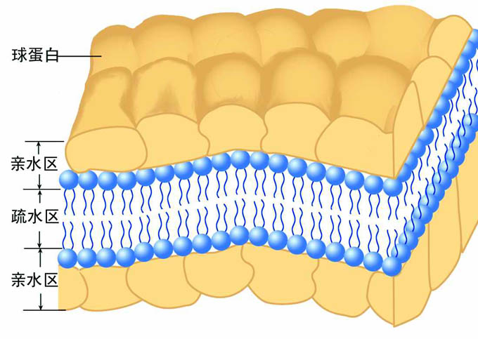
研究一：基础电化学
扫描电化学显微技术研究液/液界面电荷转移模拟生物膜模型
Simulating biological
membrane
Organic phase
Liquid/liquid interface
Aqueous phase
J. Phys. Chem. C 2011, 115, 4800.
J. Phys. Chem. C 2012, 116, 16660.
基于杂环化合物卟啉和噻咯的电致化学发光研究
Angew. Chem. Int. Ed. 2019, 58, 5915
Anal. Chem. 2018, 90, 5272.
Notes:
液/液界面被认为是最简单的模拟生物膜模型，界面上的电荷转移、离子转移是最基本的物理化学过程之一，它与许多重要的生物、化学体系，如化学传感器、药理学中的药物释放、相转移催化以及模拟生物膜的研究密切相关。
我们运用扫描电化学显微镜（SECM）技术，研究了该仿生界面上电荷的转移过程。

Slide 2
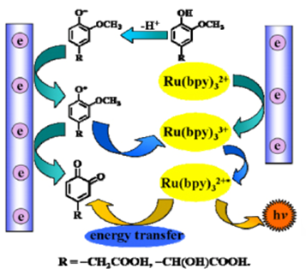
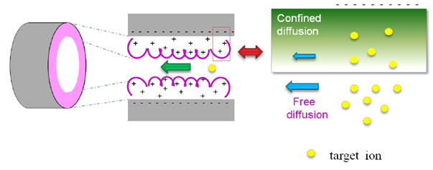
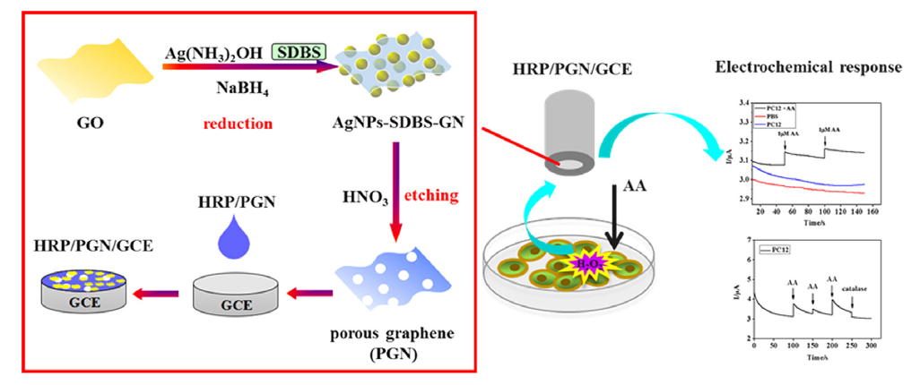
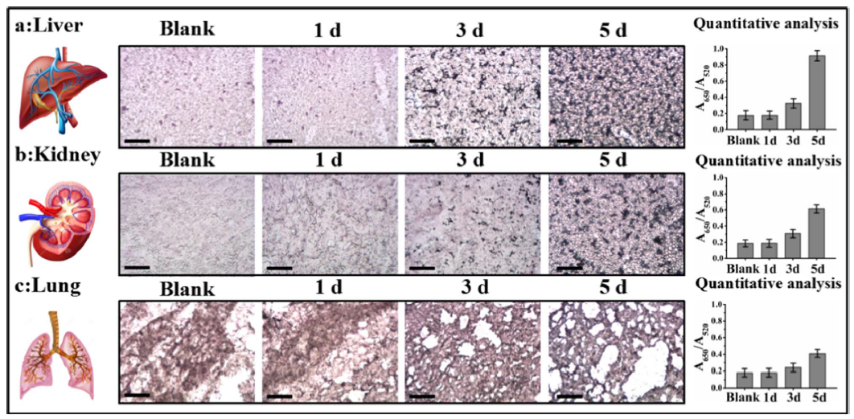
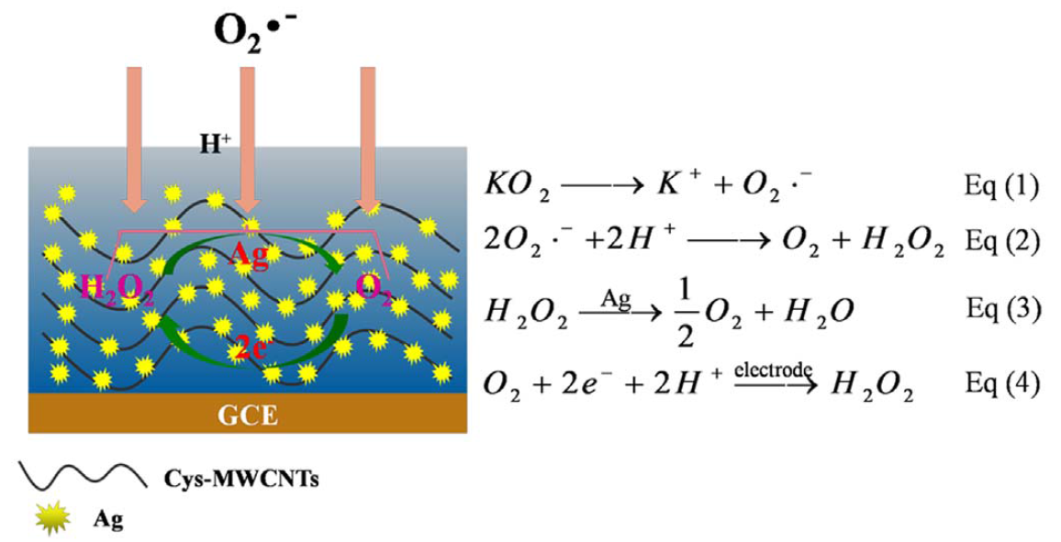
研究二：生物电化学传感与检测
界面电子转移动力学的研究
离子在表面带电的纳米通道中的异常扩散
儿茶酚胺吲哚等生物物质的电化学传感器
J. Phys. Chem. C, 2013, 117, 4441.
Biosens. Bioelectron., 2013, 47, 45.
无机纳米材料电化学活细胞的检测
Biosens. Bioelectron. 2017, 90, 39.
Anal. Chem. 2017, 89, 8140
Notes:
简化的液/液界面上ZnTArP-HQ双分子反应电子转移过程(SECM反馈模式)

Slide 3
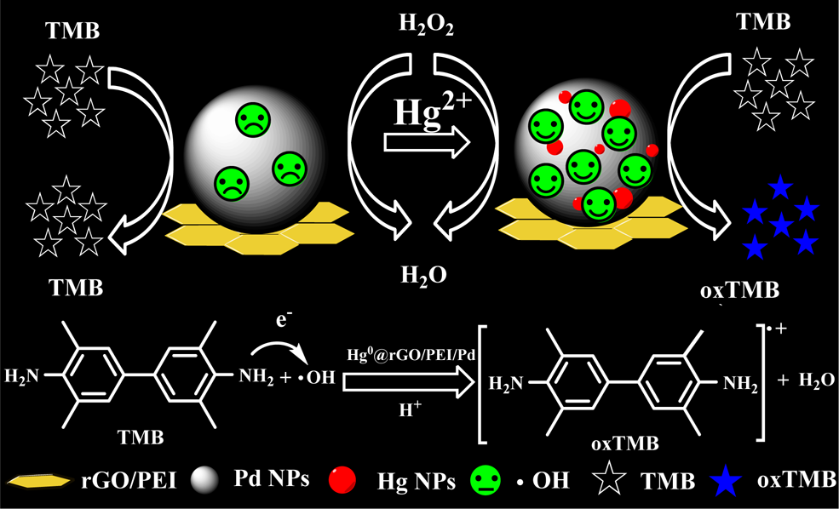
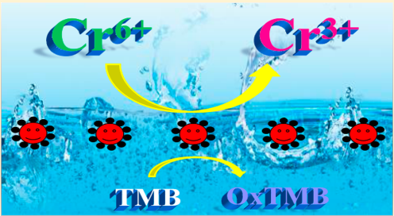
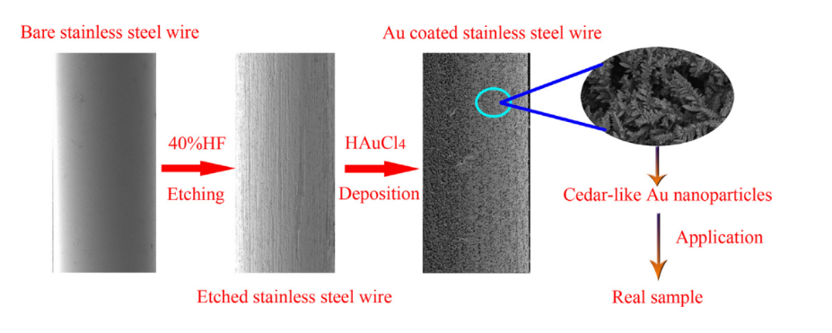
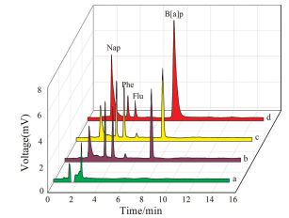
研究三：纳米材料与环境和健康
区域环境分析及可视化检测(Hg²⁺, Cr³⁺)
Anal. Chem. 2017, 89, 3538.
Anal. Chem. 2019, 91, 4031.
介孔聚合物、分子印迹和氧化石墨烯复合材料在样品前处理的应用研究
J. Chromatogr. A, 2018, 1537, 35.
J. Chromatogr. A, 2017, 1479, 40.

Slide 4
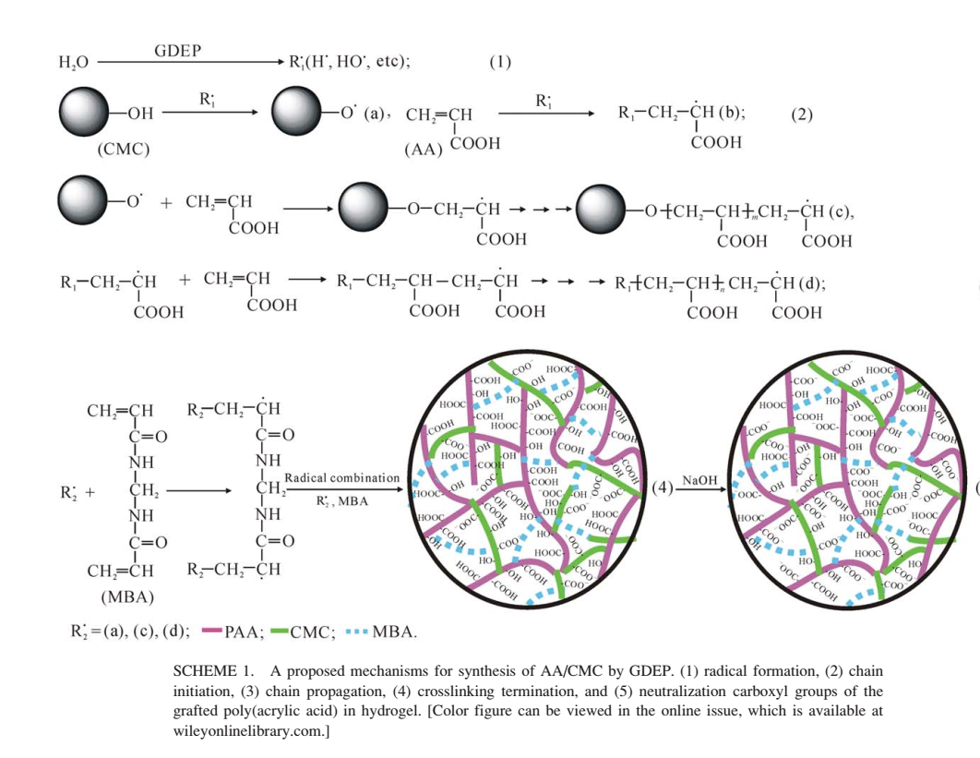
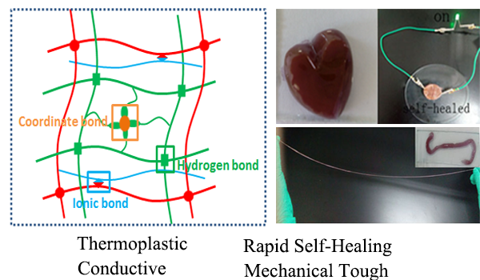
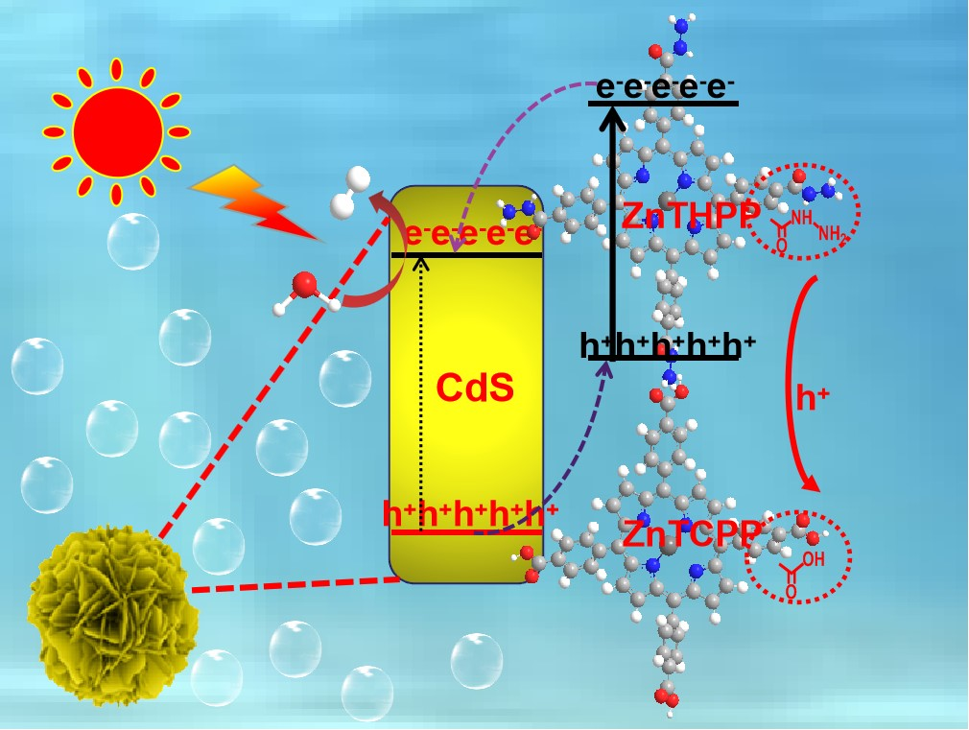
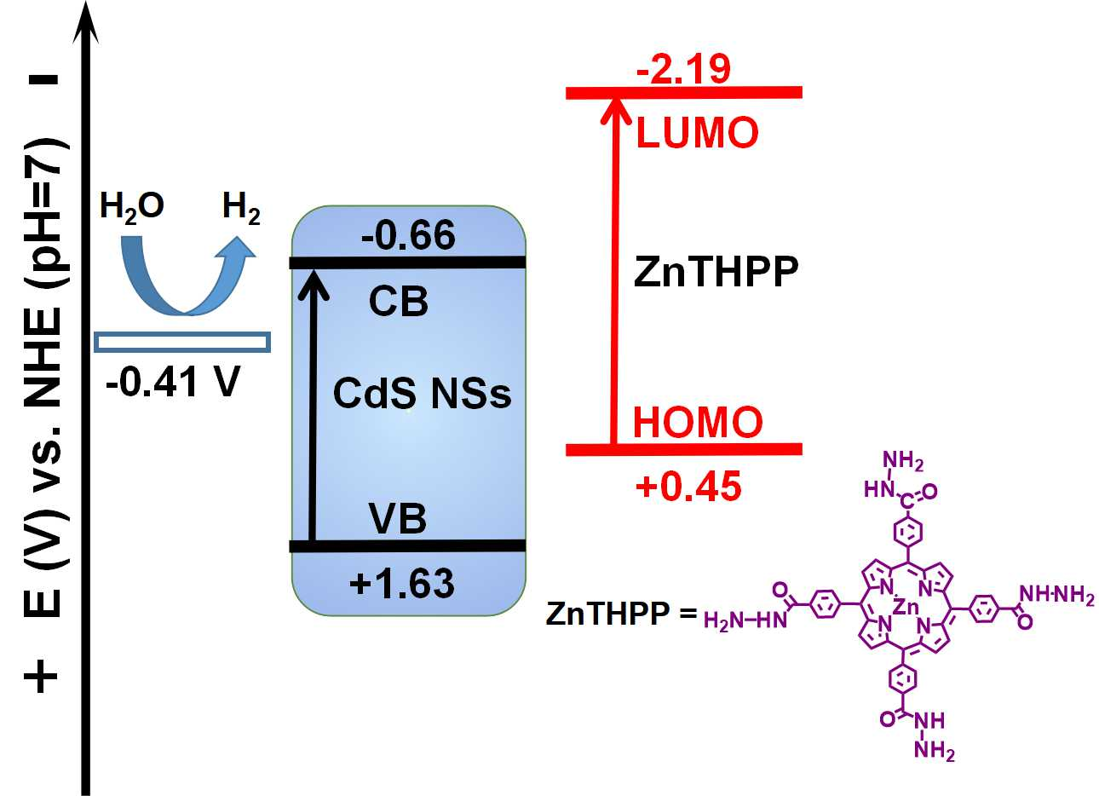
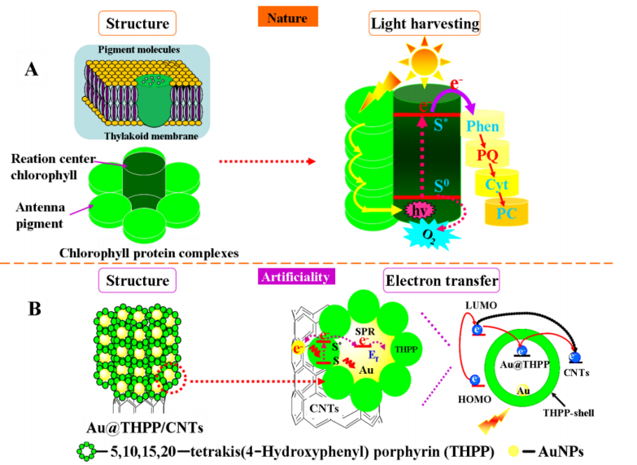
研究四：新型功能材料与分析科学
开展了等离子体高吸收性树脂和自愈合凝胶的应用研究
J. Chromatogr. A, 2016, 1468, 33.
ACS Appl. Mater. Inter., 2017, 9, 11134.
界面电荷转移行为对于能源材料性能的研究
Advanced Functional Materials, 2019, 1902992.
J. Phys. Chem. C, 2016, 120, 919.
Notes:
9、丙烯酸/羧甲基纤维素高吸水性树脂水凝胶电解仪等离子体的合成、表征和肿胀的行为。
10、使用辉光放电电解等离子体的高吸收性树脂
11、自愈合凝胶

